Slide 1
Introduction
Caractères généraux

Slide 2
métazoaires triploblastiques
environ 6 500 sp
symétrie pentaradiée secondaire (symétrie centrale d'ordre 5) surtout chez les étoiles de mer mais toujours bilatériens
deutérostomien proche des chordés
squelette externe constitué de plaques osseuses articulées et percées de nombreuses canalicules
présence d‘1 système aquifère

Slide 3
Morphologie
endosquelette dermique (stéréome), formé de spicules (holothuries) ou de plaques, peuvant être mobiles (étoiles de mer, ophiures, crinoïdes) ou soudées (oursins: squelette = test)
nombreuses sp hérissées de piquants
présente 1 face orale (où se situe la bouche) et 1 face aborale (où se trouvent généralement l'anus, l'appareil respiratoire et les gonades, ou le pied chez les crinoïdes fixés)
pas de « tête » : les systèmes digestif, circulatoire et nerveux sont tous répartis en 5 branches symétriques ramifiées parcourant le corps
Ces 5 éléments radiaires sont appelés « rayons » (comme les bras des étoiles de mer), et peuvent éventuellement être ramifiés (notamment chez les crinoïdes ou les ophiures gorgonocéphales)
Ces rayons se développent depuis des plaques oculaires, d'où apparaissent des plaques ambulacraires sur 2 rangées alternativement
Ce phénomène est bien visible sur le test des oursins

Slide 4
système vasculaire (appelé Système ambulacraire) réduit et relativement ouvert, sans organe pulsatile
disposent en + d‘1 système aquifère propre à ce groupe, qui assure qq 1 des fonctions du sang et qq autres: échanges gazeux, locomotion et nutrition
il est alimenté par 1 organe filtreur appelé madréporite
Appareil digestif complet proche de celui des chordés
système nerveux constitué d‘1 anneau nerveux autour de la bouche (anneau périoral) d'où partent des nerfs selon 1 structure radiaire en 5 cordons nerveux (pas de système nerveux central

Slide 5
larve généralement pélagique, l'individu mature benthique (sauf quelques rares crinoïdes et holothuries nageurs pélagique)
peuvent être sessiles (comme les crinoïdes pédonculés) ou vagiles: certaines ophiures et étoiles de mer carnivores sont même capables de mouvements assez rapides

Slide 6
Biologie
Habitat
exclusivement marins: aucune sp dulcicole ni terrestres
peuplent pratiquement toutes les mers ouvertes du globe (ils ont cependant disparu des mers fermées comme la Caspienne), depuis la surface jusqu'aux abysses, et de l'équateur jusqu'aux mers subglaciales
font partie des groupes d'animaux supérieurs les + représentés dans les profondeurs abyssales, plusieurs sp de chaque classe étant présentes au-delà de 8 000 m de profondeur, et certaines sp d'holothuries jusqu'à + de 10 000 m
constituent 1 part très importante de la faune benthique, et jouent donc 1 rôle majeur dans les processus biologiques de ces milieux, notamment en ce qui concerne le recyclage des déchets par leurs régimes détritivores ou filtreurs.
On compte 1centaine d‘1sp en Méditerranée occidentale, réparties en 22 étoiles de mer, 23 ophiures, 2 crinoïdes, 22 oursins et 31 holothuries, toutes profondeurs confondues

Slide 7
Reproduction
reproduction gonochorique
pas de dimorphisme sexuel
disposition de l'appareil reproducteur varie selon les sp:
  apex des oursins et de certaines étoiles
  pinnules chez les crinoïdes
  cavité centrale des holothuries
  bras pour les ophiures et la plupart des étoiles
La +part des sp émettent 1 grande quantité de gamètes (jusqu'à +ieurs millions d’œufs peuvent être fécondés en 1 seule reproduction):
le sperme et les ovocytes sont libérés dans le milieu de manière synchrone grâce à 1 signal phéromonal, et la fécondation a ensuite lieu au hasard dans l'eau
Les larves évoluent ensuite parmi le plancton pendant +ieurs semaines (où elles sont la proie de nombreux planctonivores), subissant des métamorphoses caractéristiques des différentes classes (mais toutes sont encore à symétrie bilatérale)
Arrivées au terme de leur dernier cycle larvaire, elles se rapprochent du fond jusqu'à s'y poser pour entamer leur dernière métamorphose en juvénile, et commencer leur cycle de vie
Certaines sp ont cependant développé des modes de reproduction particuliers:
  absence de stade planctonique
  Autofécondation
  reproduction par division (chez les étoiles et les holothuries)

Slide 8
Locomotion
Presque tous les échinodermes sont benthiques : cela signifie qu'ils vivent posés sur le fond, à l'exception de certaines rares spp d'holothuries capables de vivre en pleine eau (comme Pelagothuria natatrix, mais +ieurs autres sp peuvent nager 1 moment, tout comme certaines comatules)
De nombreuses sp sont « sessiles », ce qui signifie qu'elles vivent fixées au substrat, où elles se nourrissent en filtrant l'eau: c'est le cas de nombreux crinoïdes et de certaines holothuries (et dans 1 moindre mesure de certaines sp des 3 autres classes)
À l'inverse, les échinodermes capables de se déplacer sont dits « vagiles », et certaines étoiles de mer et ophiures sont capables de mouvements relativement rapides
Pour se déplacer et adhérer à des surfaces dures, les oursins, les étoiles de mer et les holothuries sont pourvus de minuscules « pieds ambulacraires » en forme de tubes mous, munis à leur extrémité de cellules collantes et appelés podia
Ceux-ci peuvent développer 1 force d'adhérence extrêmement efficace, comme chez l'oursin-tortue Colobocentrotus atratus

Slide 9
Alimentation
Les différentes sp d'échinodermes ont adopté 1 grande variété de régimes alimentaires:
  prédateurs carnivores (principalement les étoiles de mer, mais aussi certains oursins et ophiures)
  charognards (étoiles, oursins et ophiures)
  brouteurs herbivores (la plupart des oursins)
  dépositivores (oursins, holothuries, ophiures)
  fouisseurs (oursins irréguliers)
  filtreurs (crinoïdes, holothuries)
bouche généralement très développée et adaptée au régime, avec par exp des tentacules digités ou ramifiés en fractales pour filtrer le plancton ou le sédiment chez les holothuries
estomac pouvant être dévaginé pour assurer la digestion externe de grosses proies chez de nombreuses étoiles de mer
puissante mâchoire dentée appelée « lanterne d'Aristote » chez les oursins

Slide 10
On constate que le régime suspensivore sessile, qui semble être le + ancien dans ce groupe, est 1 caractéristique ponctuellement récurrente chez toutes les classes malgré leur diversité:
Dans les groupes carnivores actifs, la prédation intra-embranchement n'est pas rare:
ainsi de nombreuses étoiles de mer se nourrissent principalement d'autres échinodermes, comme les Solaster
Cette grande diversité en fait des animaux extrêmement importants dans les cycles biologiques marins, présents à tous les niveaux trophiques en grande abondance
Ainsi, leurs fluctuations de population sont susceptibles d'avoir des effets importants sur tout l'écosystème.

Slide 11
Respiration
La respiration est passive chez la +part des échinodermes, et s'effectue le + souvent à travers la peau, et notamment au niveau du système aquifère
Elle est aussi assurée en partie de manière directe par les podia chez les espèces qui en sont pourvues
mais les sp massives ayant de gros besoins sont souvent pourvues d'organes respiratoires + spécialisés:
  organes arborescents chez certains ordres d'holothuries
  branchies chez certains oursins réguliers (Echinacea)
  papules respiratoires chez certaines étoiles de mer
  bourses branchiales chez les ophiures

Slide 12
Classification
6250 sp réparties en 2 /emb:
Selon ITIS (28 août 2013) :
sous-embranchement Eleutherozoa (Bather, 1900)
  super-classe Asterozoa
    classe Asteroidea
    classe Somasteroidea (Spencer, 1951)
  super-classe Cryptosyringida (Smith, 1984)
    classe Echinoidea
    classe Holothuroidea
    classe Ophiuroidea
sous-embranchement Pelmatozoa (Bather, 1900)
    Classe Crinoidea

Slide 13
Classe Crinoidea
Petit corps de forme pentagonale et porte 5 bras pouvant se ramifier 1 ou +ieurs fois.
Ces bras sont bordés d'appendices, appelés pinnules
ces appendices agissent comme des velcros permettant la collecte des particules alimentaires en suspension

Slide 14
Classe Asteroidea: Les Etoiles de mer
Leur corps est en forme de pentagone ou d'une étoile généralement à 5 branches, les bras, de forme triangulaire, s'attachent sur un disque central pentagonal mal délimité.
Elles disposent de facultés très développées de régénération des bras perdus par autotomie.
Ce sont des prédateurs carnivores

Slide 15
Classe Ophiuroidea
se différencient des astérides par la présence d'un disque central bien délimité, portant 5 longs bras réguliers et fins, animés de mouvements serpentiformes.
Selon les espèces ils se nourrissent de particules en suspension, sont détritivores ou encore carnivores.
En journée, elles vivent cachées sous les pierres ou dans des cavités attendant la nuit pour s'alimenter.

Slide 16
Classe Holothuroidea
corps en forme d'un cylindre ± allongé à section circulaire ou pentagonale.
Leur corps présente 5 rangées longitudinales de pieds ambulacraires
Bouche est encadrée par une collerette de tentacules rétractiles correspondant à un multiple de 5.

Slide 17
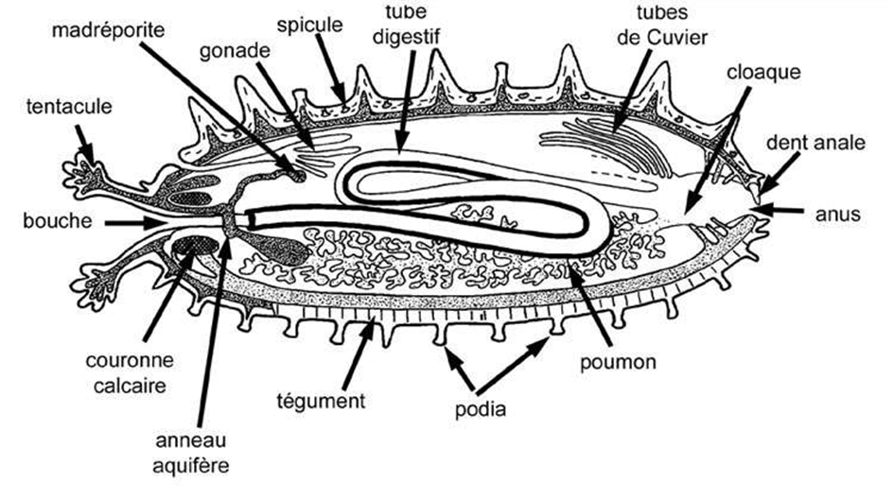
Hollothuride

Slide 18
Classe Echinoidea
Ordre : Oursins réguliers
Famille : Echinidés
Genre : Paracentrotus
Espèce : Paracentrotus lividus (oursin comestible).
• Corps globuleux ou hémisphérique recouvert de piquants et protégé par un test calcaire continu.
• Test formé de plaques jointives en nombre fixe.
• Face aborale réduite, face orale représentant la plus grande partie de l'animal.
• Symétrie radiale
• Armature buccale formée de 5 mâchoires mobiles.
• Les piquants varient d'une espèce à l'autre, ce sont des productions dermiques mésenchymateuses.

Slide 19
• Présences des pédicellaires
• Tube digestif long, tubuleux, au trajet complexe.
• Système nerveux oral en trois parties
• Lanterne d'Aristote (appareil masticateur) de part et d'autre de la bouche, c'est un système de levier avec contrepoids ; 5 mâchoires pyramidales portant chacune une dent à croissance continue
• Reproduction : animal gonochorique, les glandes sexuelles sont de même apparence chez les deux sexes et seule la couleur permet, à maturité, de les différencier : jaune chez les mâles et orange chez les femelles

Slide 20
• Pas de dimorphisme sexuel
• Œufs petits et peu chargés en vitellus, larve est appelée Pluteus.
• Fécondation au hasard dans l'eau de mer (externe).
• Les oursins sont classés en 2 groupes de bases : Les oursins réguliers et les oursins irréguliers

Slide 21
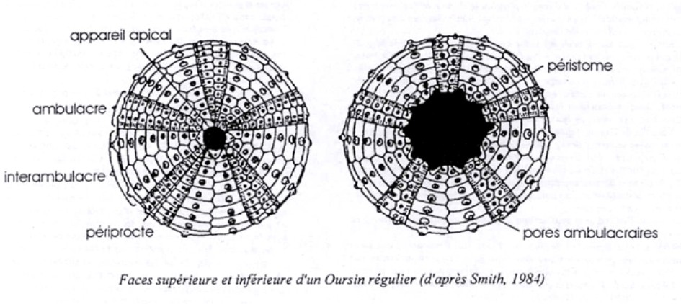

Slide 22
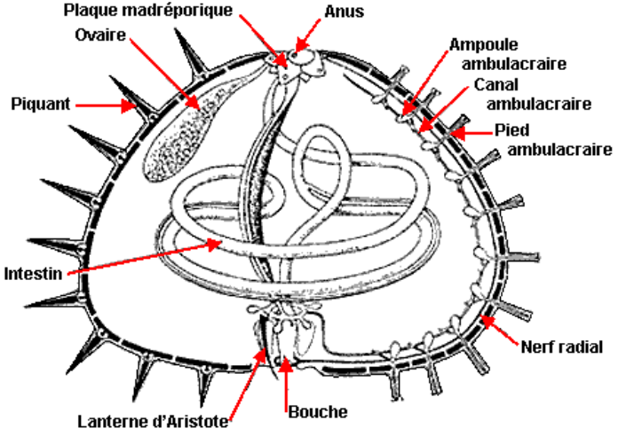

Slide 23
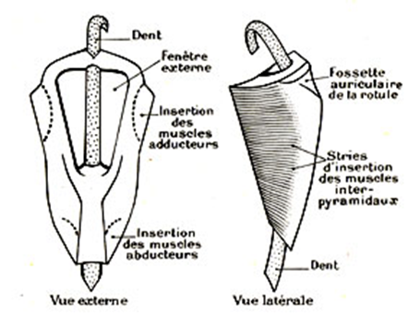
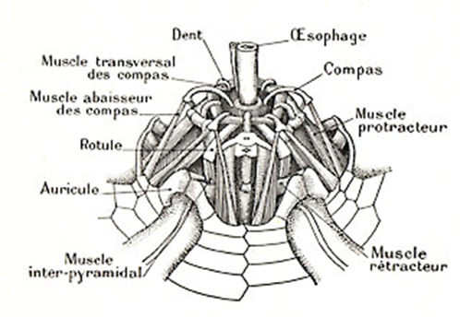
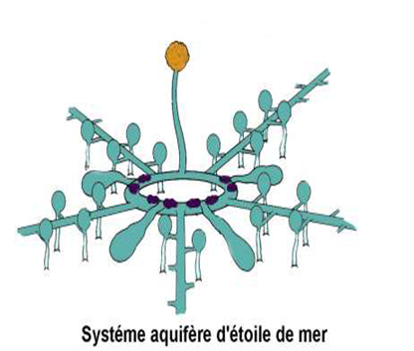
Lanterne d'Aristote
(d'après H. Boué & N. Chanton)
Machoire d'oursin

Slide 24
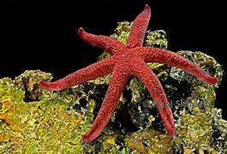
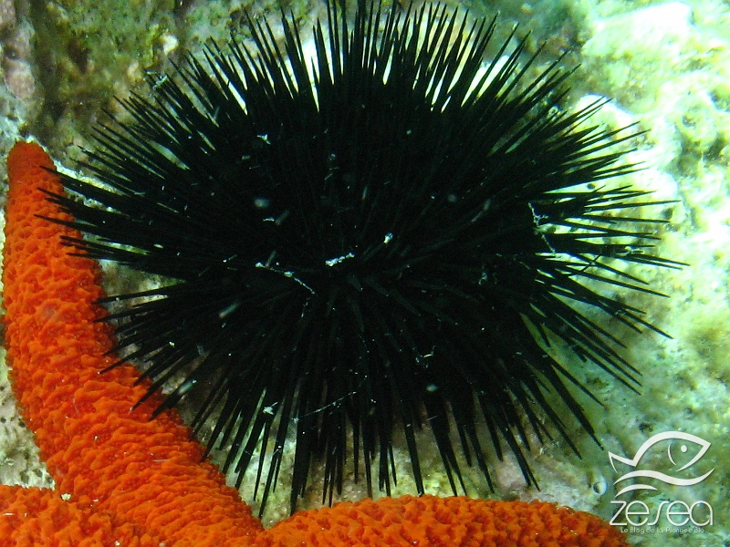
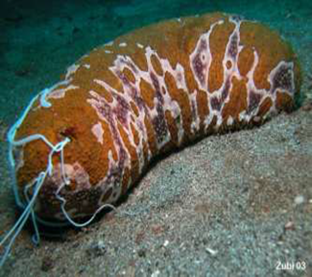
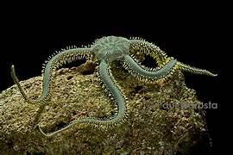
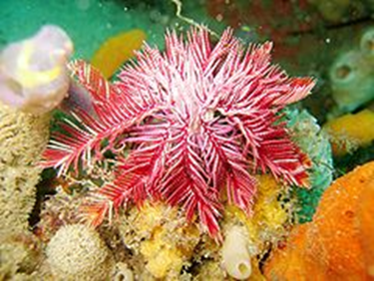
Echinaster luzonicus (étoile de mer)
Arbacia lixula(L'oursin noir)
Holothurides
Ophiarachna incrassata
(ophiure verte)
Ptilometra australis (comatule)

